Slide 1
«Откуда к нам хлеб пришёл»

Slide 2
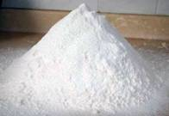
Программное содержание:
Оборудование:
тарелка с мукой.
Дать детям понятие, что хлеб является ежедневным продуктом. Рассказать откуда берётся хлеб, как его делают, кто его растит и печёт. Воспитывать уважение к труду взрослых, бережное отношение к хлебу.

Slide 3
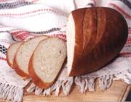
Обогащение словаря:
чёрствый, ароматный, аппетитный, хлебозавод

Slide 4
Сначала зёрнышко хлеба сажают в землю.

Slide 5
Специальными машинами, сеялками.

Slide 6
Потом вырастают вот такие колоски

Slide 7
Зёрна собирают машины и отвозят на мельницу
Там зёрна перемелют в муку. Посмотрите вот у меня мука в тарелке. Попробуйте её руками. Какая она на ощупь?

Slide 8
Из этой муки на хлебозаводе (завод, где пекут хлеб) пекут хлеб, булки.

Slide 9
ФИЗКУЛЬТ-МИНУТКА
Руки кверху поднимаем, А потом их отпускаем. А потом их развернем И к себе скорей прижмем. А потом быстрей, быстрей Хлопай, хлопай веселей.

Slide 10
Ребята, а кто из вас видел дома, как мама делает тесто?

Slide 11
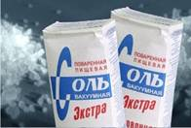
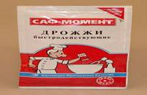
Посмотрите, какие нужны компоненты
Давайте их назовём.

Slide 17
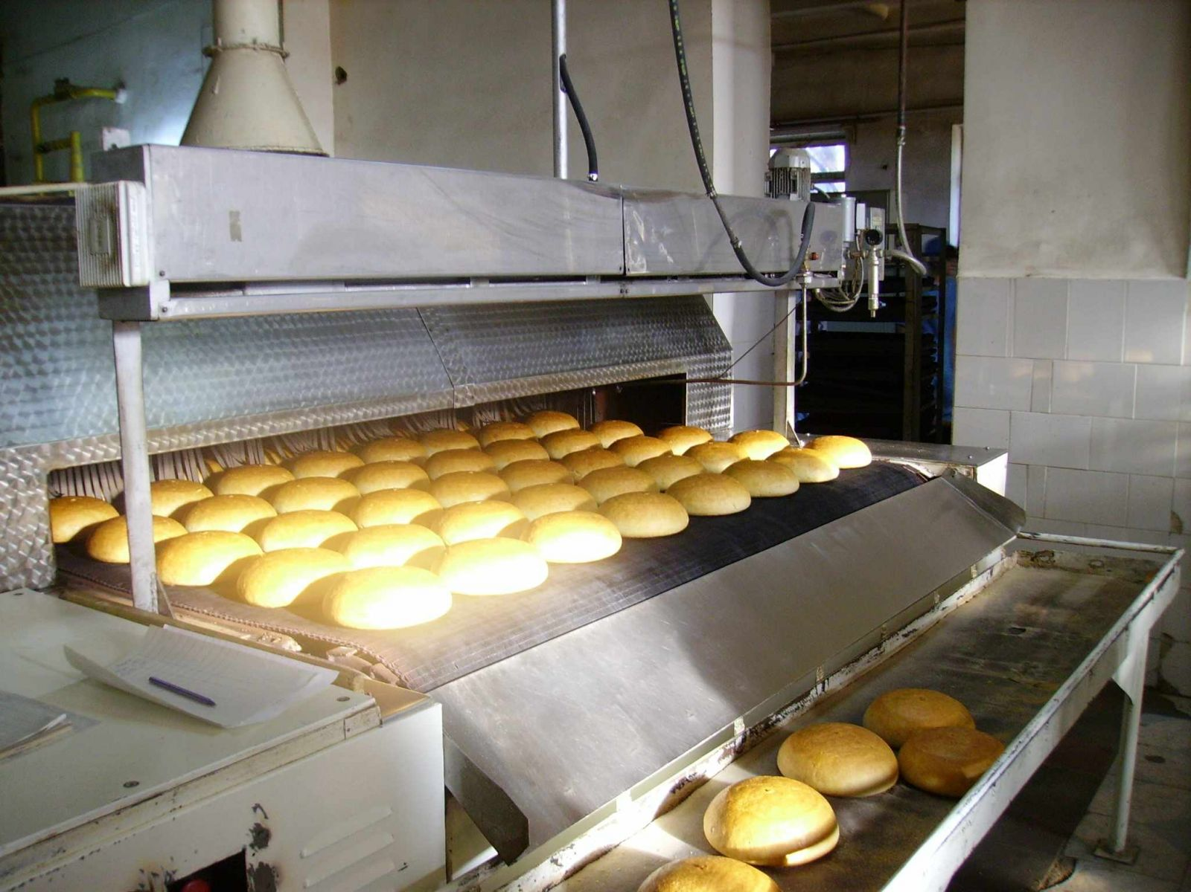
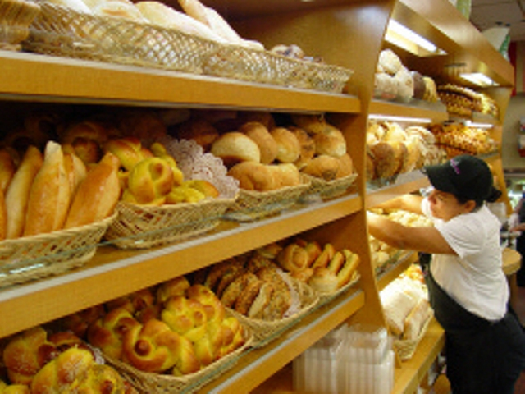
Когда тесто замешано его кладут в форму и ставят в печь. Когда хлеб готов, его грузят в машины и везут в магазин.

Slide 18
Ребята, а что ещё можно печь из муки?

Slide 19
Молодцы!

Slide 20
На тарелке лежат кусочки булки. Возьмите каждый и попробуйте.

Slide 21
Дидактическая игра: Сложи правильно
Цель:
разложить и объяснить карточки в правильной последовательности. «Как хлеб на стол попадает»

